Slide 1
第四章 处理器体系结构 ——顺序执行的处理器
教师：刘宏伟
计算机科学与技术学院
哈尔滨工业大学

Slide 2
Y86-64 指令集 1
字节
0
1
2
3
4
5
6
7
8
9
halt
0
0
nop
1
0
cmovXX rA, rB
2
fn
rA
rB
irmovq V, rB
3
0
F
rB
V
rmmovq rA, D(rB)
4
0
rA
rB
D
mrmovq D(rB), rA
5
0
rA
rB
D
OPq rA, rB
6
fn
rA
rB
jXX Dest
7
fn
Dest
call Dest
8
0
Dest
ret
9
0
pushq rA
A
0
rA
F
popq rA
B
0
rA
F

Slide 3
Y86-64 指令集 2
rrmovq
2
0
字节
0
1
2
3
4
5
6
7
8
9
cmovle
2
1
halt
0
0
cmovl
2
2
nop
1
0
cmove
2
3
cmovXX rA, rB
2
fn
rA
rB
cmovne
2
4
irmovq V, rB
3
0
F
rB
V
cmovge
2
5
rmmovq rA, D(rB)
4
0
rA
rB
D
cmovg
2
6
mrmovq D(rB), rA
5
0
rA
rB
D
OPq rA, rB
6
fn
rA
rB
jXX Dest
7
fn
Dest
call Dest
8
0
Dest
ret
9
0
pushq rA
A
0
rA
F
popq rA
B
0
rA
F

Slide 4
Y86-64 指令集 3
字节
0
1
2
3
4
5
6
7
8
9
halt
0
0
addq
nop
1
0
6
0
subq
cmovXX rA, rB
2
fn
rA
rB
6
1
andq
3
0
F
rB
6
2
irmovq V, rB
V
xorq
4
0
rA
rB
6
3
rmmovq rA, D(rB)
D
mrmovq D(rB), rA
5
0
rA
rB
D
OPq rA, rB
6
fn
rA
rB
jXX Dest
7
fn
Dest
call Dest
8
0
Dest
ret
9
0
pushq rA
A
0
rA
F
popq rA
B
0
rA
F

Slide 5
Y86-64 指令集 4
字节
0
1
2
3
4
5
6
7
8
9
halt
0
0
jmp
7
0
nop
1
0
jle
7
1
cmovXX rA, rB
2
fn
rA
rB
jl
7
2
irmovq V, rB
3
0
F
rB
V
je
7
3
rmmovq rA, D(rB)
4
0
rA
rB
D
jne
7
4
mrmovq D(rB), rA
5
0
rA
rB
D
jge
7
5
OPq rA, rB
6
fn
rA
rB
jg
7
6
jXX Dest
7
fn
Dest
call Dest
8
0
Dest
ret
9
0
pushq rA
A
0
rA
F
popq rA
B
0
rA
F

Slide 6
设计硬件模块
fun
A
=
组合逻辑
计算输入的布尔函数
对输入的变化持续做出反应
对数据做出操作并实施控制
存储要素
存储字节\字
可寻址的内存
寄存器地址就是编号
时钟上升沿触发
A
L
U
B
MUX
0
1
valA
寄存器文件
srcA
A
valW
W
dstW
valB
srcB
B
时钟
时钟

Slide 7
硬件控制语言
非常简单的硬件描述语言
只能表达有限的硬件操作
这也是我们想要探索和改进的部分
数据类型
布尔型: Boolean
a, b, c, …
整型: words
A, B, C, …
不指定字长---可以是字节, 32-bit的字,等等
声明
bool a = 布尔表达式 ;
int A = 整数表达式 ;

Slide 8
HCL操作
根据返回值的类型分类
布尔表达式
逻辑操作
a && b, a || b, !a
字的比较
A == B, A != B, A < B, A <= B, A >= B, A > B
集合关系
A in { B, C, D }
等同于 A == B || A == C || A == D
整数表达式
表达式实例
情况表达式[ a : A; b : B; c : C ]
依次测试选择表达式a, b, c, …等等
当首个选择表达式测试通过后返回相应的情况A, B或C,…

Slide 9
SEQ 硬件结构
newPC
PC
valE, valM
Write back
valM
状态
程序计数器 (PC)
条件码寄存器 (CC)
寄存器文件
内存
访问相同的内存空间
数据: 为了读取或写入程序的数据
指令: 为了读指令
指令执行过程
读取由PC指定地址的指令
分多个阶段执行
更新PC
数据内存
Memory
Addr,Data
valE
Cnd
Execute
CC
ALU
aluA,aluB
valA,valB
Decode
srcA,srcB
dstA,dstB
A
B
M
寄存器
文件
icode, ifun
rA, rB
valC
E
valP
Fetch
指令内存
PC增加器
PC

Slide 10
SEQ各阶段
newPC
PC
valE, valM
Write back
valM
取指
从指令存储器读取指令
译码
读程序寄存器
执行
计算数值或地址
访存
读或写数据
写回
写程序寄存器
更新PC
更新程序计数器
数据内存
Memory
Addr,Data
valE
Cnd
Execute
CC
ALU
aluA,aluB
valA,valB
Decode
srcA,srcB
dstA,dstB
A
B
M
寄存器
文件
icode, ifun
rA, rB
valC
E
valP
Fetch
指令内存
PC增加器
PC

Slide 11
分析指令编码
可选
可选
5
0
rA
rB
D
icode
ifun
rA
rB
valC
指令格式
指令字节 icode:ifun
可选的寄存器字节 rA:rB
可选的常数字 valC
Notes:
mrmovq D(rB), rA
总长度为10个字节

Slide 12
执行 Arith./Logical 操作
OPq rA, rB
6
fn
rA
rB
取指
读两个字节
译码
读操作数寄存器
执行
执行操作
设置条件码
访存
无操作
写回
更新寄存器
更新PC
PC + 2

Slide 13
操作序列: Arith/Log. Ops
OPq rA, rB
取指
icode:ifun ← M₁[PC]
读指令字节
rA:rB ← M₁[PC+1]
读寄存器字节
valP ← PC+2
计算下一个PC
译码
valA ← R[rA]
读操作数A
valB ← R[rB]
读操作数B
执行
valE ← valB OP valA
执行ALU的操作
Set CC
设置条件码寄存器
访存
写回
R[rB] ← valE
结果写回
更新PC
PC ← valP
更新PC
把指令的执行过程表示为特殊的阶段序列
所有的指令都使用相同的格式来表示
Notes:
注意：execute中的运算是valB OP valA，而不是valA OP valB
M1[PC] 表示从PC开始的内存中读取一个字节的数据。

Slide 14
执行 rmmovq 指令
rmmovq rA, D(rB)
4
0
rA
rB
D
取指
读10个字节
译码
读操作数寄存器
执行
计算有效地址
访存
写到内存
写回
无操作
更新PC
PC + 10

Slide 15
操作序列: rmmovq
rmmovq rA, D(rB)
取指
icode:ifun ← M₁[PC]
读取指令字节
rA:rB ← M₁[PC+1]
读寄存器字节
valC ← M₈[PC+2]
读偏移量D
valP ← PC+10
计算下一条PC
译码
valA ← R[rA]
读操作数A
valB ← R[rB]
读操作数B
执行
valE ← valB + valC
计算有效地址
访存
M₈[valE] ← valA
把数值写入内存
写回
更新PC
PC ← valP
更新PC
利用ALU计算内存的有效地址

Slide 16
执行 popq
popq rA
b
0
rA
F
取指
读两个字节
译码
读栈指针
执行
栈指针加8
访存
读原来的栈指针（没有加8的)指向的内存
写回
更新栈指针
结果写寄存器
更新PC
PC+2
Notes:
在写回阶段要写两个寄存器，这两个写是有先后次序的。必须按照上面的方法进行，因为rA可能就是%rsp

Slide 17
操作序列: popq
popq rA
b
0
rA
F
popq rA
取指
icode:ifun ← M₁[PC]
读指令字节
rA:rB ← M₁[PC+1]
读寄存器字节
valP ← PC+2
计算下一条PC
译码
valA ← R[%rsp]
读栈指针
valB ← R[%rsp]
读栈指针
执行
valE ← valB + 8
栈指针加8
访存
valM ← M₈[valA]
从栈里读数据
写回
R[%rsp] ← valE
更新栈指针
R[rA] ← valM
结果写回
更新PC
PC ← valP
更新PC
利用ALU来增加栈指针
必须更新两个寄存器
弹出的数据
新的栈指针
Notes:
比较奇特的地方是在Decode阶段，同时计算valA和valB，而这两个值是一样的，这样做显然是冗余的。
但这样做的好处是下面的整个流程就与pushl指令非常类似了。例如，在execute阶段，都是valB参与运算；
在memory阶段，都是valA参与运算。因为pop指令与pushl rmmovl mrmovl指令都是访存指令，类似之间的相似性越多，就容易实现。
在写回阶段要写两个寄存器，这两个写是有先后次序的。必须按照上面的方法进行，因为rA可能就是%esp。

Slide 18
执行Conditional Move指令
cmovXX rA, rB
2
fn
rA
rB
取指
读2个字节
译码
读操作数寄存器
执行
如果条件信号为否, 则把目的寄存器设为0xF
访存
无操作
写回
更新寄存器(或无操作)
更新PC
PC+2

Slide 19
操作序列: Cond. Move
cmovXX rA, rB
2
fn
rA
rB
cmovXX rA, rB
取指
icode:ifun ← M₁[PC]
读指令字节
rA:rB ← M₁[PC+1]
读寄存器字节
valP ← PC+2
计算下一条PC
译码
valA ← R[rA]
读操作数A
valB ← 0
执行
valE ← valB + valA
利用ALU传递数据A
If ! Cond(CC,ifun) rB ← 0xF
(阻止寄存器更新)
访存
写回
R[rB] ← valE
结果写回
更新PC
PC ← valP
更新PC
读rA寄存器并通过ALU传递数据
通过将端口值设为0xF来取消数据写入寄存器
如果条件码和传送条件表明无需传送数据

Slide 20
执行Jumps指令
jXX Dest
7
fn
Dest
fall thru:
XX
XX
Not taken
target:
XX
XX
Taken
取指
读9个字节
PC+9
译码
无操作
执行
根据跳转条件和条件码来决定是否选择分支
访存
无操作
写回
无操作
更新PC
如果选择了分支，则把PC值设为分支地址，如果没选择分支，则PC值为增加之后的PC

Slide 21
操作序列: Jumps
jXX Dest
7
fn
Dest
jXX Dest
取指
icode:ifun ← M₁[PC]
读指令字节
valC ← M₈[PC+1]
读目的地址
valP ← PC+9
Fall through address
译码
执行
Cnd ← Cond(CC,ifun)
是否选择分支
访存
写回
更新PC
PC ← Cnd ? valC : valP
更新PC
计算两个地址
根据条件码和分支条件作出选择

Slide 22
执行 call指令
call Dest
8
0
Dest
return:
XX
XX
target:
XX
XX
取指
读9个字节
PC+9
译码
读栈指针
执行
栈指针减8
访存
把增加后的PC写到新的栈指针指向的位置
写回
更新栈指针
更新PC
PC设为目的地址

Slide 23
操作序列: call
call Dest
取指
icode:ifun ← M₁[PC]
读指令字节
valC ← M₈[PC+1]
读目的地址
valP ← PC+9
计算返回指针
译码
valB ← R[%rsp]
读栈指针
执行
valE ← valB + –8
栈指针减8
访存
M₈[valE] ← valP
返回值进栈
写回
R[%rsp] ← valE
更新栈指针
PC更新
PC ← valC
PC指向目的地址
利用ALU减少栈指针
存储增加后的PC

Slide 24
执行 ret指令
ret
9
0
return:
XX
XX
取指
读一个字节
译码
读栈指针
执行
栈指针加8
访存
通过原栈指针读取返回地址
写回
更新栈指针
更新PC
PC指向返回地址

Slide 25
操作序列: ret
ret
取指
icode:ifun ← M₁[PC]
读指令字节
译码
valA ← R[%rsp]
读操作数栈指针
valB ← R[%rsp]
读操作数栈指针
执行
valE ← valB + 8
栈指针增加
访存
valM ← M₈[valA]
读返回地址
写回
R[%rsp] ← valE
更新栈指针
更新PC
PC ← valM
PC指向返回地址
利用ALU增加栈指针的值
从内存中读取返回地址

Slide 26
操作序列
OPq rA, rB
取指
icode,ifun
icode:ifun ← M₁[PC]
读指令字节
rA,rB
rA:rB ← M₁[PC+1]
读寄存器字节
valC
[读常数字]
valP
valP ← PC+2
计算下一条PC
译码
valA, srcA
valA ← R[rA]
读操作数A
valB, srcB
valB ← R[rB]
读操作数B
执行
valE
valE ← valB OP valA
执行ALU的操作
Cond code
Set CC
设置条件码寄存器
访存
valM
写回
dstE
R[rB] ← valE
ALU的运算结果写回
dstM
更新PC
PC
PC ← valP
更新PC
所有的指令有相同的格式
每一步计算的内容有区别
Notes:
总结一下：最左边是各个阶段的名称，中间是各个阶段可能要用到的信号。最右边是OPl对这种一般化的实现。
对于中间一栏，dstE表示写寄存器时，从Execute阶段来的数据写到哪个寄存器；dstM表示从Memory阶段来的数据写到哪个寄存器。
只要是对于同一个东西，但数据来源不一致的就有一个相应的信号名字给它，同时用电路将各个输入加以合并。

Slide 27
操作产生的信号
取指
icode 指令码
ifun 指令功能
rA 指令中的寄存器A
rB 指令中的寄存器B
valC 指令中的常数
valP 增加PC
译码
srcA 寄存器ID A
srcB 寄存器ID B
dstE 目的寄存器E
dstM 目的寄存器M
valA 寄存器值A
valB 寄存器值B
执行
valE ALU运算结果
Cnd 分支或转移标识
访存
valM 内存中的数值

Slide 28
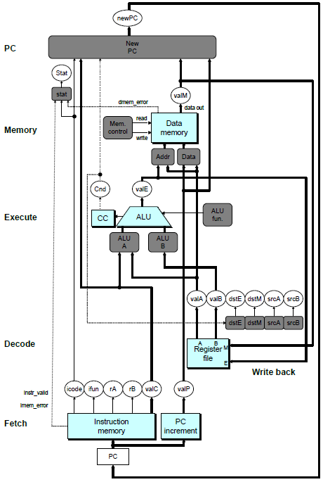
SEQ 硬件结构
说明
浅蓝色方框: 硬件单元
例如内存、ALU等等
灰色方框:
控制逻辑
用HCL语言描述
白色的椭圆框: 信号标识
粗线: 宽度为字长的数据（64位)
细线: 宽度为字节或更窄的数据（4-8位)
虚线: 单个位的数据
Notes:
这个图中有些控制信号没有标出来。
似乎PC也应该是蓝色的

Slide 29
取指逻辑
icode
ifun
rA
rB
valC
valP
Need
valC
PC
增加
Instr
valid
Need
regids
icode
ifun
Split
Align
Byte 0
Bytes 1-9
指令内存
imem_error
预定义的单元
PC: 存储PC的寄存器
指令内存: 读十个字节 (PC to PC+9)
发出指令地址不合法的信号
Split: 把指令字节分为icode和ifun
Align: 把读出的字节输入寄存器和常数字中
PC
Notes:
事实上，不管需要几个字节，读入都是6个字节。
Split实际上是非常简单的。因为读出的一个字节就是8根信号线，只要将他们分为两股就可以了。
一个问题：Align没有使用Need valC信号，因为如果这条指令没有带常数，那么valC不管产生什么内容都无所谓。但valC到底是1-4字节还是2-5字节却要根据Need regids信号来确定。所以Need regids必须要，而Need valC可以不需要。
这也是一种常用的硬件设计方法：如果我们说一个信号在某种情况下用不到，那么它就可以是任意值。这样通过对它赋予某种赋值可以将他与其他信号合并或者其他简化。这里就是一个例子，valC并不是如果不需要的话，就为0。

Slide 30
取指逻辑
icode
ifun
rA
rB
valC
valP
Need
valC
PC
增加
Instr
valid
Need
regids
icode
ifun
Split
Align
Byte 0
Bytes 1-9
指令内存
imem_error
控制逻辑
Instr. Valid: 指令是否有效?
icode, ifun: 指令地址无效时生成no-op指令
Need regids: 指令是否有寄存器字节?
Need valC: 指令是否有常数字?
PC

Slide 31
HCL描述的取指控制逻辑
icode
ifun
# Determine instruction code
int icode = [
imem_error: INOP;
1: imem_icode;
];
# Determine instruction function
int ifun = [
imem_error: FNONE;
1: imem_ifun;
];
Split
Byte 0
指令内存
imem_error
PC

Slide 32
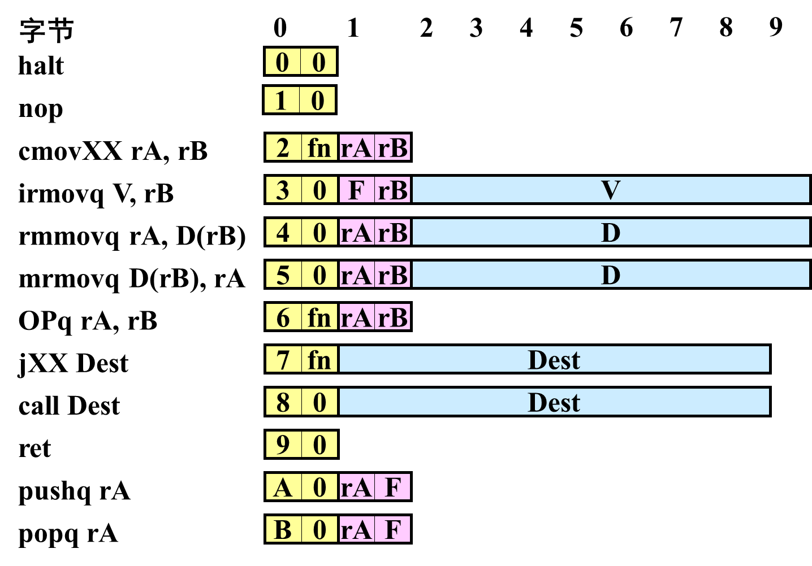
HCL描述的取指控制逻辑
need_regids

Slide 33
HCL描述的取指控制逻辑
bool need_regids = icode in
{ IRRMOVQ, IOPQ, IPUSHQ, IPOPQ,
IIRMOVQ, IRMMOVQ, IMRMOVQ };
bool instr_valid = icode in
{ INOP, IHALT, IRRMOVQ, IIRMOVQ,
IRMMOVQ, IMRMOVQ, IOPQ, IJXX, ICALL,
IRET, IPUSHQ, IPOPQ };

Slide 34
译码逻辑
寄存器文件
读端口 A, B
写端口 E, M
地址为寄存器的ID 或 15 (0xF) (无法访问)
Cnd
valA
valB
valM
valE
A
B
Register
file
M
dstE
dstM
srcA
E
srcB
控制逻辑
srcA, srcB: 读端口地址
dstE, dstM: 写端口地址
dstE
dstM
srcA
srcB
icode
rA
rB
信号
Cnd: 标明是否触发条件
在执行阶段计算出Cnd条件信号
Notes:
因为Decode阶段和Write Back阶段都主要是在操作register file，所以我们把他们合在一起讲。
写口E是用来写Execute阶段来的结果的，写口M是用来写Memory阶段来的结果的。
这里主要是要处理4个读写信号的地址。
当dstE和dstM相同时（这发生在popl %esp时），根据语义，应该是使用valM的值。

Slide 35
srcA
OPq rA, rB
译码
valA ← R[rA]
读操作数A
cmovXX rA, rB
译码
valA ← R[rA]
读操作数A
rmmovq rA, D(rB)
译码
valA ← R[rA]
读操作数A
popq rA
译码
valA ← R[%rsp]
读栈指针
jXX Dest
译码
无操作数
call Dest
译码
无操作数
ret
译码
valA ← R[%rsp]
读栈指针
int srcA = [
icode in { IRRMOVQ, IRMMOVQ, IOPQ, IPUSHQ } : rA;
icode in { IPOPQ, IRET } : RRSP;
1 : RNONE; # 不需要寄存器
];

Slide 36
dstE
OPq rA, rB
写回
R[rB] ← valE
结果写回
cmovXX rA, rB
有条件的写回结果
写回
R[rB] ← valE
rmmovq rA, D(rB)
写回
无
popq rA
写回
R[%rsp] ← valE
更新栈指针
jXX Dest
写回
无
call Dest
写回
R[%rsp] ← valE
更新栈指针
ret
写回
R[%rsp] ← valE
更新栈指针
int dstE = [
icode in { IRRMOVQ } && Cnd : rB;
icode in { IIRMOVQ, IOPQ} : rB;
icode in { IPUSHQ, IPOPQ, ICALL, IRET } : RRSP;
1 : RNONE; # 不写任何寄存器
];

Slide 37
执行逻辑
Cnd
valE
单元
ALU
实现四种所需的功能
生成条件码
CC
包含三个条件码位的寄存器
cond
计算条件转移或跳转标识
控制逻辑
Set CC: 是否加载条件码寄存器?
ALU A: 数据A送ALU
ALU B: 数据B送ALU
ALU fun: ALU执行哪个功能?
cond
ALU
ALU
fun.
CC
Set
CC
ALU
A
ALU
B
icode
ifun
valC
valA
valB
Notes:
Set CC信号表示CC寄存器是否需要被更新

Slide 38
数据A送ALU
OPq rA, rB
执行
valE ← valB OP valA
执行ALU的操作
cmovXX rA, rB
执行
valE ← 0 + valA
通过ALU传送数据A
rmmovq rA, D(rB)
执行
valE ← valB + valC
计算有效地址
popq rA
执行
valE ← valB + 8
增加栈指针的值
jXX Dest
执行
无操作
call Dest
执行
valE ← valB + –8
减少栈指针的值
ret
执行
valE ← valB + 8
增加栈指针的值
int aluA = [
icode in { IRRMOVQ, IOPQ } : valA;
icode in { IIRMOVQ, IRMMOVQ, IMRMOVQ } : valC;
icode in { ICALL, IPUSHQ } : -8;
icode in { IRET, IPOPQ } : 8;
# 其他指令不需要ALU
];

Slide 39
ALU 操作
OPq rA, rB
执行
valE ← valB OP valA
执行ALU的操作
cmovXX rA, rB
执行
valE ← 0 + valA
通过ALU传送数据A
rmmovq rA, D(rB)
执行
valE ← valB + valC
计算有效地址
popq rA
执行
valE ← valB + 8
增加栈指针的值
jXX Dest
执行
无操作
call Dest
执行
valE ← valB + –8
减少栈指针的值
ret
执行
valE ← valB + 8
增加栈指针的值
int alufun = [
icode == IOPQ : ifun;
1 : ALUADD;
];

Slide 40
访存逻辑
Stat
访存
读写内存里的数据字
控制逻辑
stat: 指令状态是什么?
Mem. read: 是否读数据字?
Mem. write: 是否写数据字?
Mem. addr.: 选择地址
Mem. data.: 选择数据
valM
stat
dmem_error
data out
instr_valid
Mem.
read
read
数据内存
imem_error
Mem.
write
write
data in
Mem.
addr
Mem.
data
icode
valE
valA
valP
Notes:
Mem read信号和Mem write信号不会同时为1。

Slide 41
指令状态
Stat
stat
valM
控制逻辑
stat: 指令状态是什么?
dmem_error
data out
instr_valid
Mem.
read
read
数据内存
imem_error
Mem.
write
write
data in
Mem.
addr
Mem.
data
icode
valE
valA
valP
## 决定指令状态
int Stat = [
imem_error || dmem_error : SADR;
!instr_valid: SINS;
icode == IHALT : SHLT;
1 : SAOK;
];

Slide 42
内存地址
OPq rA, rB
访存
无操作
rmmovq rA, D(rB)
访存
M₈[valE] ← valA
数据写入内存
popq rA
访存
valM ← M₈[valA]
从栈里读取数据
jXX Dest
访存
无操作
call Dest
访存
M₈[valE] ← valP
返回值入栈
ret
访存
valM ← M₈[valA]
读返回地址
int mem_addr = [
icode in { IRMMOVQ, IPUSHQ, ICALL, IMRMOVQ } : valE;
icode in { IPOPQ, IRET } : valA;
# 其他指令不需要地址
];

Slide 43
读内存
OPq rA, rB
访存
无操作
rmmovq rA, D(rB)
访存
M₈[valE] ← valA
数据写入内存
popq rA
访存
valM ← M₈[valA]
从栈里读取数据
jXX Dest
访存
无操作
call Dest
访存
M₈[valE] ← valP
返回值入栈
ret
访存
valM ← M₈[valA]
读返回地址
bool mem_read = icode in { IMRMOVQ, IPOPQ, IRET };

Slide 44
更新PC的逻辑
PC
新PC
icode
Cnd
valC
valM
valP
新PC
选取下一个PC的值

Slide 45
更新PC
OPq rA, rB
更新PC
PC ← valP
更新PC
rmmovq rA, D(rB)
更新PC
PC ← valP
更新PC
popq rA
更新PC
PC ← valP
更新PC
jXX Dest
更新PC
PC ← Cnd ? valC : valP
更新PC
call Dest
更新PC
PC ← valC
PC设为目的地址
ret
更新PC
PC ← valM
PC设为返回地址
int new_pc = [
icode == ICALL : valC;
icode == IJXX && Cnd : valC;
icode == IRET : valM;
1 : valP;
];

Slide 46
SEQ 操作
说明
PC寄存器
条件码寄存器
数据内存
寄存器文件
都在时钟上升沿时更新
组合逻辑
ALU
控制逻辑
读存储
指令内存
寄存器文件
数据内存
组合逻辑
Read
Write
数据内存
CC
100
Read
ports
Write
ports
寄存器文件
%rbx = 0x100
PC
0x014

Slide 47
SEQ 操作 #2
周期 1
周期 2
周期 3
周期 4
时钟
j
k
l
m
周期 1:
0x000: irmovq $0x100,%rbx # %rbx <-- 0x100
周期 2:
0x00a: irmovq $0x200,%rdx # %rdx <-- 0x200
周期 3:
0x014: addq %rdx,%rbx # %rbx <-- 0x300 CC <-- 000
周期 4:
0x016: je dest # Not taken
周期 5:
0x01f: rmmovq %rbx,0(%rdx) # M[0x200] <-- 0x300
组合逻辑
Read
Write
数据内存
CC
100
Read
ports
Write
ports
依据第二条irmovq指令来设置状态
组合逻辑开始对状态的变化作出反应
寄存器文件
%rbx = 0x100
PC
0x014

Slide 48
SEQ 操作 #3
周期 1
周期 2
周期 3
周期 4
时钟
j
k
l
m
周期 1:
0x000: irmovq $0x100,%rbx # %rbx <-- 0x100
周期 2:
0x00a: irmovq $0x200,%rdx # %rdx <-- 0x200
周期 3:
0x014: addq %rdx,%rbx # %rbx <-- 0x300 CC <-- 000
周期 4:
0x016: je dest # Not taken
周期 5:
0x01f: rmmovq %rbx,0(%rdx) # M[0x200] <-- 0x300
组合逻辑
组合逻辑
Read
Write
Read
Write
数据内存
数据内存
依据第二条irmovq指令来设置状态
组合逻辑为addq指令生成结果
生成新的PC
生成新的CC
CC
100
CC
100
Read
ports
Write
ports
000
Read
ports
Write
ports
000
寄存器文件
%rbx = 0x100
寄存器文件
%rbx = 0x100
%rbx
<--
0x300
0x016
PC
0x014
PC
0x014

Slide 49
SEQ 操作 #4
周期 1
周期 2
周期 3
周期 4
时钟
j
k
l
m
周期 1:
0x000: irmovq $0x100,%rbx # %rbx <-- 0x100
周期 2:
0x00a: irmovq $0x200,%rdx # %rdx <-- 0x200
周期 3:
0x014: addq %rdx,%rbx # %rbx <-- 0x300 CC <-- 000
周期 4:
0x016: je dest # Not taken
周期 5:
0x01f: rmmovq %rbx,0(%rdx) # M[0x200] <-- 0x300
组合逻辑
Read
Write
依据addq指令设置状态
组合逻辑开始对状态的变化作出反应
数据内存
CC
000
Read
ports
Write
ports
寄存器文件
%rbx = 0x300
PC
0x016

Slide 50
SEQ 操作 #5
周期 1
周期 2
周期 3
周期 4
时钟
j
k
l
m
周期 1:
0x000: irmovq $0x100,%rbx # %rbx <-- 0x100
周期 2:
0x00a: irmovq $0x200,%rdx # %rdx <-- 0x200
周期 3:
0x014: addq %rdx,%rbx # %rbx <-- 0x300 CC <-- 000
周期 4:
0x016: je dest # Not taken
周期 5:
0x01f: rmmovq %rbx,0(%rdx) # M[0x200] <-- 0x300
组合逻辑
Read
Write
数据内存
依据addq指令设置状态
组合逻辑为je指令生成结果
CC
000
Read
ports
Write
ports
寄存器文件
%rbx = 0x300
0x01f
PC
0x016

Slide 51
SEQ 总结
实现
把每条指令表示成一个特殊的阶段序列
每种指令类型都遵循统一的序列
把寄存器、内存、预设的硬件单元整合到指令的执行过程中
再在这个过程中嵌入控制逻辑
不足的地方
实际使用起来太慢
信号必须能在一个周期内传播所有的阶段，其中要经过指令内存、寄存器文件、ALU以及数据内存等
时钟必须非常慢
硬件单元只在时钟周期的一部分时间内被使用

